Slide 1
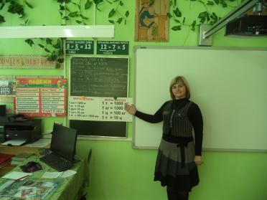
Фоторепортаж из кабинета начальных классов №8
МКОУ СОШ№8 с. Тахта Ипатовского района Ставропольского края
Зав. кабинетом: учитель начальных классов ОстренкоЛ. П.

Slide 2
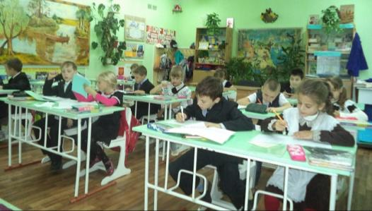
-Это в какой вошли мы класс? –Как называется отряд?
Ребята:
-Это – наш любимый класс: Дома здесь любой из нас Он недаром «Юнга» зовётся- В окна солнышко смеётся. Не помеха солнцу – тюль – Хоть январь, хоть июль!

Slide 3
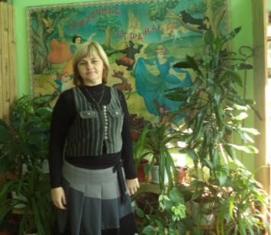
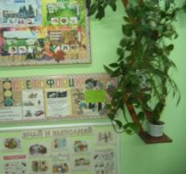
-А много ли у Вас цветов?
Ребята:
-Здесь цветами круглый год Восхищается народ. Класс наш – как цветущий сад Словно воины стоят Драцена, монстера – Выросли – нам для примера!

Slide 4
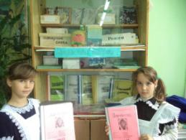
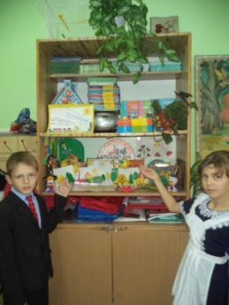
- А что за тайны шкафы хранят?
Ребята:
Много тайн шкафы таят – Любопытство жжёт ребят: Что учитель прячет там? Пригодится это нам!
- Ну, конечно, пригодится! Помогает нам учиться Много материалов разных, Интересных и прекрасных, - На уроке их раздам – Всё понятно станет вам! - К каждой теме и проблеме Здесь подобран материал .

Slide 5
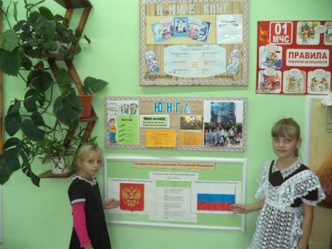
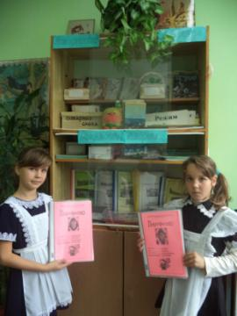
Любим классный уголок – Подойти к нему предлог Каждый ищет и находит, И друзей сюда приводит.
-Есть здесь класса достиженья – Нам для самоуважения Повода искать не надо – Здесь дипломы и награды.

Slide 6
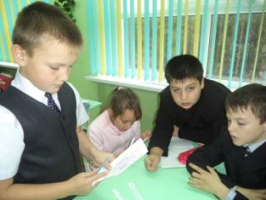
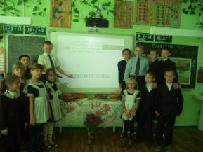
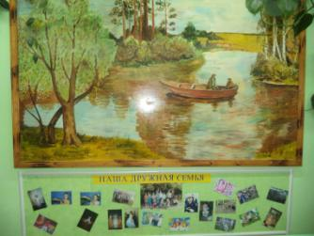
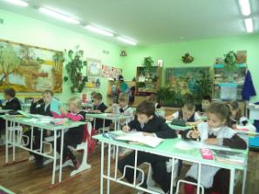
!
Нам здесь хорошо! Этот класс – словно дом! Лишь жалко – закончится год – и уйдём! -Но будем сюда мы в гости заглядывать … А класс этот новых ребят будет радовать!

Slide 7
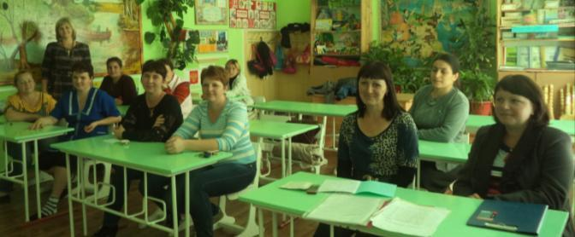
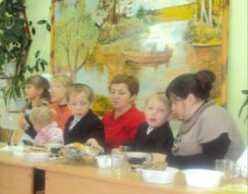
Кабинет начальных классов № 8 – это не только место проведения уроков, но и … родительских собраний,

Slide 8
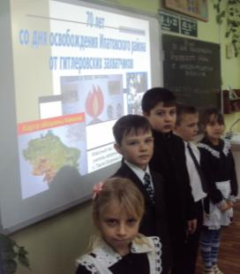
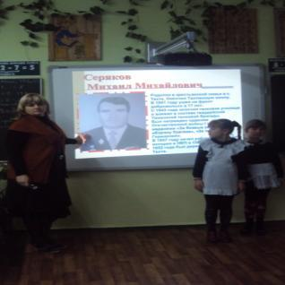
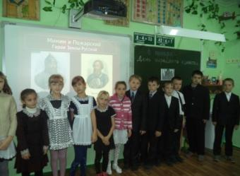
занимательных и информационных классных часов,

Slide 9
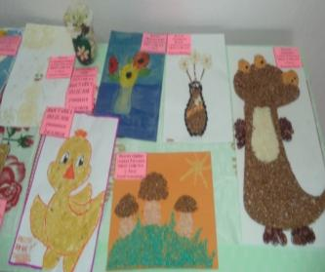
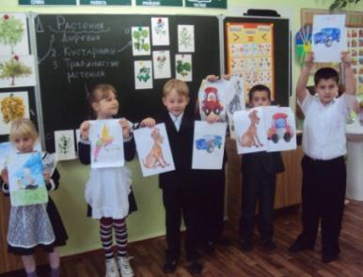
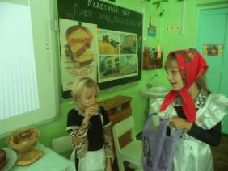
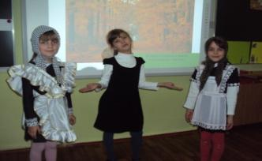
творческих дел ,

Slide 10
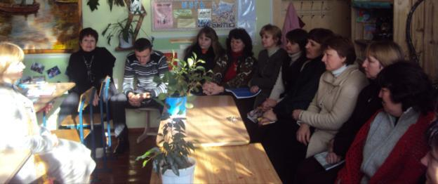
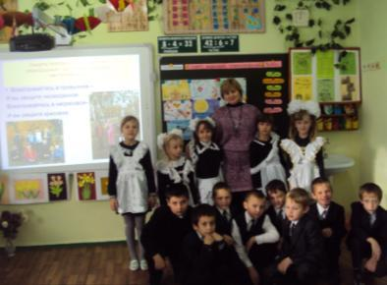
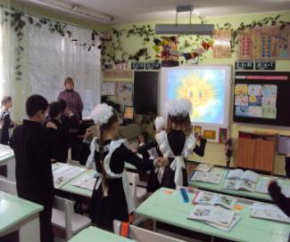
открытых уроков,

Slide 11
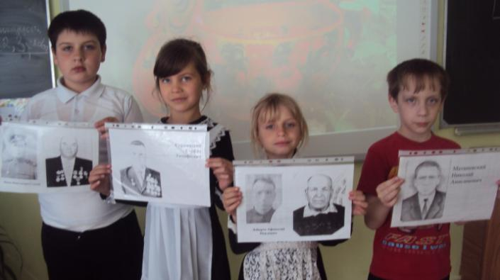
защиты проектов,

Slide 12
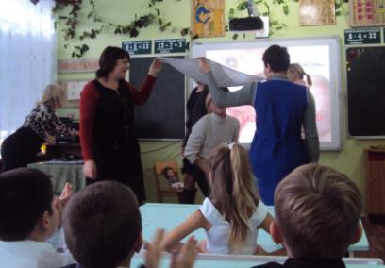
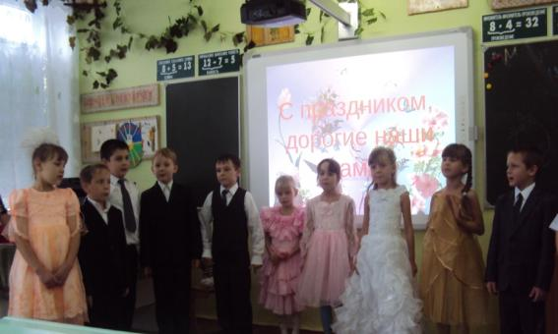
проведения праздников ,

Slide 13
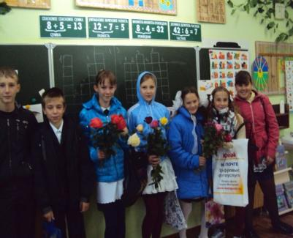
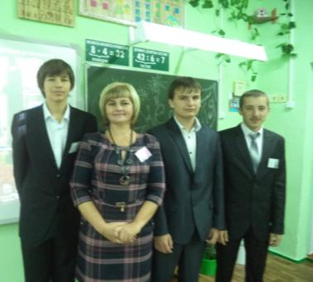
место встречи с бывшими учениками,

Slide 14
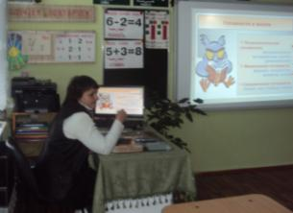
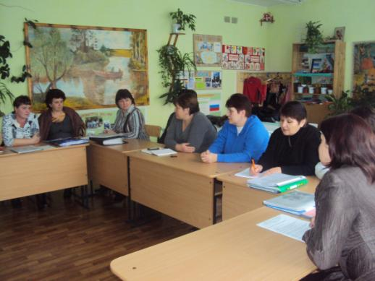
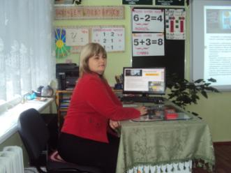
место проведения семинаров.

